Slide 1


Jorunn Folkvord og Ebba Wergeland
10 år med pensjonsreformen
Notes:
Velkommen til en lysbildepresentasjon som du kan bruke helt som du vil. Vi forutsetter at du oppgir at den opprinnelig kom fra Pensjon for alle – fagbevegelsens pensjonsnettverk.
Til alle lysbilder er det oppgitt kildeinformasjon hvis den ikke er gitt i lysbildet.
Til noen lysbilder er det noen notater som vi har brukt underveis, de bærer preg av at de er notater til oss selv.
Til noen lysbilder er det lagt lenker med tips til ekstra lesestoff. Dette er i hovedsak hentet fra nettstedet Ebbas hjørne: http://www.ebbawergeland.no/index.html
Lykke til med å spre god og grundig informasjon om pensjon til flere!

Slide 2
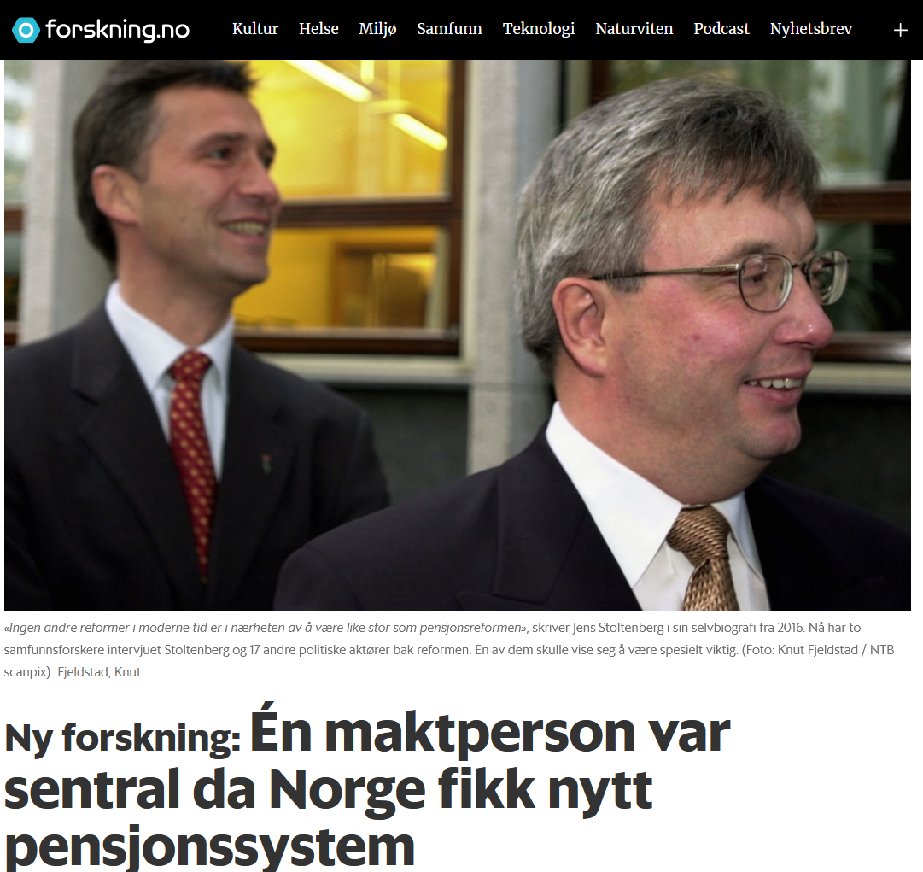
Notes:
https://forskning.no/pensjon-politikk/ny-forskning-n-maktperson-var-sentral-da-norge-fikk-nytt-pensjonssystem/1252965
Notater:
Alle kjenner Jens, men ikke så mange kjenner igjen Karl-Eirik Schjøtt-Pedersen
Kan hele pensjonssystemet endres av én person?
Vi må gå tilbake i historien for å se et litt større bilde, mye mer enn 10 år.

Slide 3
Veien til pensjonsreformen:
Ett skritt fram og to tilbake
Notes:
KORT

Slide 4
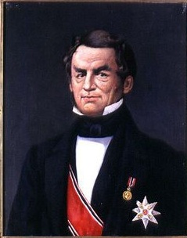
1844
Fattige må spare til sin alderdom
«…tvungen livrenteforsikring for de mindre bemidlede»
for å hindre
«…den sterke stigning i fattigutgiftene og den skadelige innflytelse som den offentlige fattigunderstøttelse fører med sig».
Amtmann Jørgen Aall (1806-1894)
Notes:
Notater:
Amtmann Jørgen Aall var den første som forslo alderstrygd i Stortinget (1845).
Les mer her:
https://www.idunn.no/tidsskrift_for_omsorgsforskning/2019/01/omsorgens_roetter_et_historisk_blikk

Slide 5
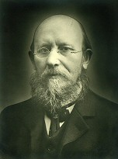
1885
Det er hele samfundets plikt
Det er Statens (hele samfundets) plikt å sørge for å dra human omsorg for alle gamle og arbeidsudyktige samfundsmedlemmer.
Der må opprettes en alderdomsforsørgelses-innretning for alle ubemidlede av og ved Staten.
(Resolusjonsforslag til arbeidermøtet i Kristiansand 1885)
Chr. Holtermann Knudsen (1845-1929)
Notes:
Les mer om Christian Holtermann Knudsen: https://no.wikipedia.org/wiki/Christian_Holtermann_Knudsen
Du kan også lese mer av Holtermann Knudsen i Ebba Wergelands bok «Arbeidsmiljøloven, sykefraværet og sekstimersdagen», artikler i utvalg. Boka kan lastes ned i pdf-format her: http://www.ebbawergeland.no/boker/artikler_i_utvalg.html

Slide 6
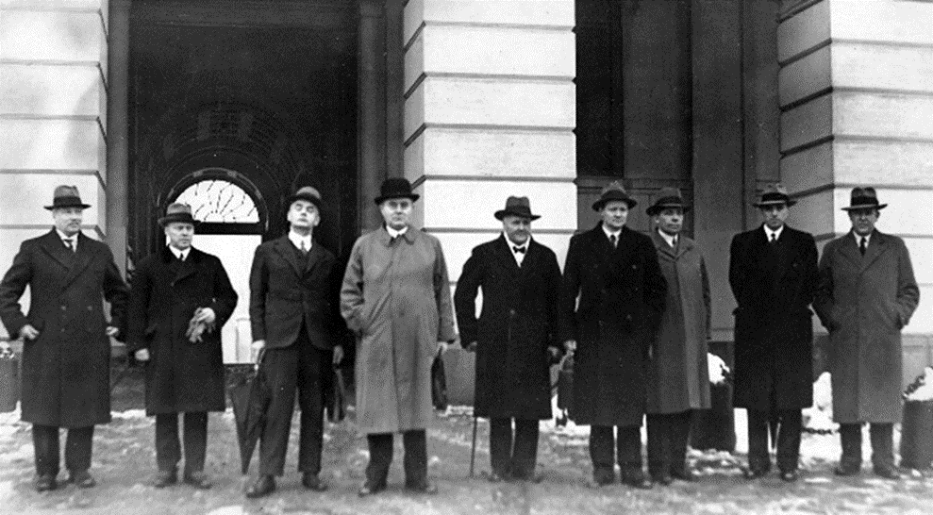
  Forsikring enkeltvis,
  eller
  fellesskapsløsning?
  Sosiallovkomiteen av 1935 skilte mellom
  ordninger «der den enkelte alene har rettigheter i henhold til det de har innbetalt,» og
  ordninger «som tar sikte på at alle samfundsborgere så vidt mulig skal nyte godt av samfundets fremskritt som de alle har bidratt eller bidrar til.»
Johan Nygaardsvolds regjering presenteres utenfor Slottet i Oslo 1935.
Notes:
Kilde:
Innstilling III. Lov om alderstrygd. Ot.prp 59, Sosialdepartementet 1936, side 3–5 og 19.
Les mer om sosiallovkomiteen og utvikling av pensjon i Norge i denne artkkelen: http://www.ebbawergeland.no/artikler/rettferdig_pensjon.html

Slide 7
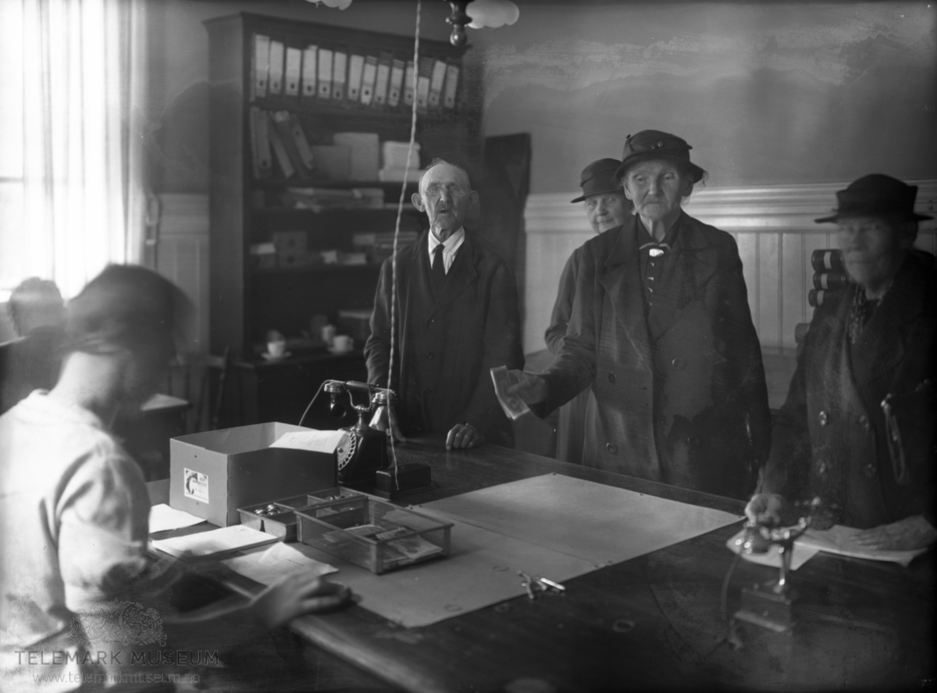
1900-tallet var en rekke av framskritt når det gjaldt å lage en rettferdig, trygg og solidarisk pensjon
1936
Pensjonsalder 70 år
1949
LO-kongressen krever:
1966
Folketrygden - hjelp til selvhjelp
1973
Pensjonsalder ned til 67 år
80- og 90-tallet
- Utredning om 60 års pensjonsalder
- AFP-ordningen (tidligpensjoner)
- Økonomisk trygghet
- Utjamning over livsløp og mellom grupper
- Mindre forskjeller, mindre betydning av inntekt
- Universell trygd uten behovsprøving
- Tilleggspensjoner (som funksjonærene)
- Behovsprøvd, men gjaldt for 80%
- «Bemidlede» fant private løsninger
Notes:
For deg som liker å sette årstall på ting, er det en grundig oversikt her:
https://www.arbeidslivet.no/Velferd/Pensjon/Pensjon-og-arstall/

Slide 8
2011: Gavepakke til bank og forsikring
Notes:
Notater:
Vi kan ikke si absolutt alt om pensjonsreformen i dag, men vi skal se på noen sentrale elementer. Og noe av det mest sentrale er hvordan finansiering flyttes fra fellesskapet til den enkelte – og med det en gavepakke til bank og forsikring

Slide 9
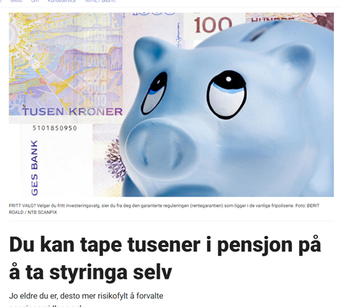
2011: Pensjonsreform og ny alderspensjon
Fellesskapet skal dekke mindre og mindre gjennom skatten
Hver enkelt må sikre seg selv, med tjenestepensjon, forsikring, sparing og investering.
Dagbladet 18. desember 2014

Slide 10
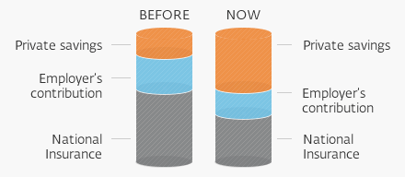

Privat sparing
Tjenestepensjon
Folketrygden
Framtidas pensjoner vil bli mye mindre
Begynn sparingen jo før jo heller
Notes:
https://www.dnb.no/en/personal/pension.html
Notater:
Dette viser DNB (Den norske bank) sitt syn på utviklinga i pensjoner.
Illustrasjonen er henta fra en side hos DNB hvor de reklamerer for privat pensjonssparing og samtidig prøver å forklarer folk som er nye i norsk arbeidsliv hvordan pensjonssystemet var før og hvordan det vil virke nå.

Slide 11
Det snakkes hele tiden om at den enkelte må ta ansvar for sin egen pensjon.
Går det ikke an å tenke anderledes?
At man for eksempel betaler litt mer skatt for å ha råd til å gi alle en pensjon å leve av?
Lena Grønstad (32)
Notes:
https://frifagbevegelse.no/forside/lena-32-skjonner-allerede-na-at-pensjonen-fra-staten-ikke-blir-spesielt-lukrativ-6.158.527716.62ea332192

Slide 12
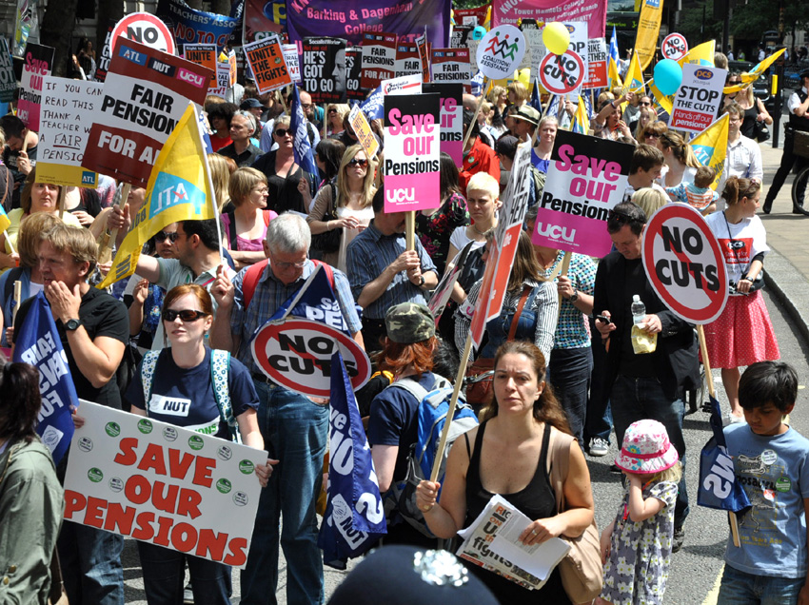



Hvilket samfunn passer for deg?
Fellesskapet sikrer alle
Noen ganger gir du litt ekstra, andre ganger får du litt ekstra
Solidariske og rettferdige løsninger gir trygghet for alle!
Du har valgfrihet til å finne din egen vei til rikdom.
Du må sikre mest mulig til deg selv, for du får ikke hjelp av andre.
Økonomiske trygghet er ditt individuelle ansvar.
Du har et hav av muligheter.
Notes:
Bildet til venstre: https://wrp.org.uk/features/unions-getting-ready-for-november-30-strike/
Bildet til høyre: https://www.forbes.com/sites/joeljohnson/2018/03/05/the-mindset-of-financially-successful-people/

Slide 13
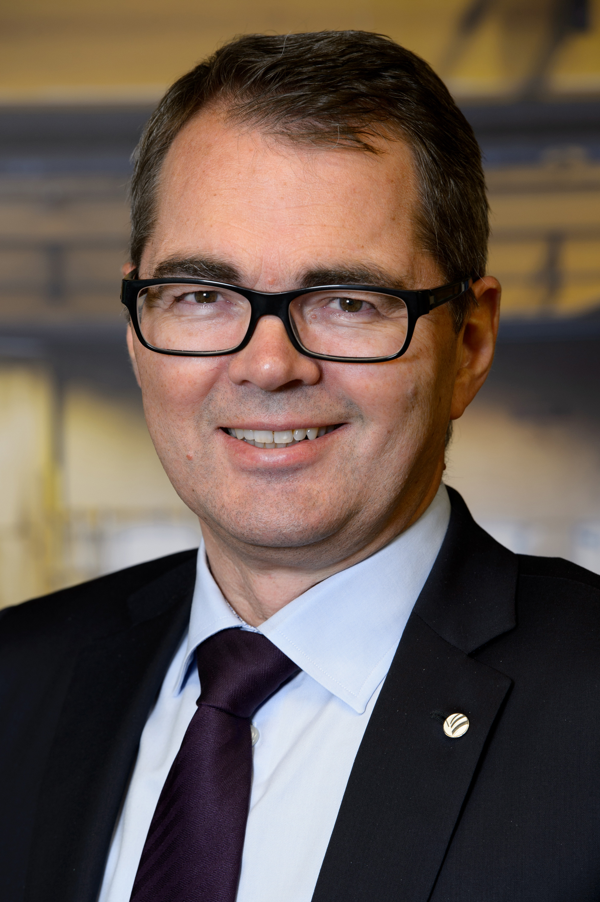
Industriherrenes Runde Bord
(European Round Table of industrialists)
Paris,
april 1983

Slide 14
European Round Table 2000:
Notes:
"European Pensions. An Appeal for Reform. Pension Schemes that Europe Can Really Afford." ERT, Brussels, January 2000. The report also calls for the retirement age to be raised and for pension funds being allowed to invest around the worlds without restrictions.
https://www.europeansources.info/record/european-pensions-an-appeal-for-reform-pension-schemes-that-europe-can-really-afford/

Slide 15

Staten dekker minstestandard, markedet må åpnes for private pensjonstilbud
Mer skatt på arbeid må unngås, det kan øke lønnskravene
Hev pensjonsalderen, belønn dem som står lenger og unngå førtidspensjoner
Pensjonene må øke mindre enn lønningene
Notes:
ERT:

Slide 16
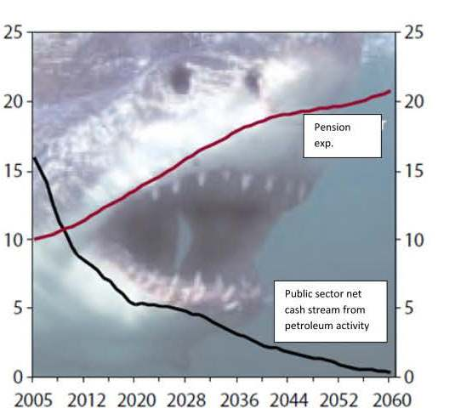
Prosent av BNP
«Et nøkkelpunkt i forsøket på å skape enighet om nødvendigheten av reform, er å presentere en beskrivelse av pensjonsproblemet som blir godtatt av de viktigste partene.
Poenget med dette skremmende bildet var å gjøre det klart at framtidige oljeinntekter ikke ville kunne dekke finansieringsbehovet.»
(R.Ervik og T. Skogedal Linden 2015.)
Alders- og uførepensjon
Statens petroleums-inntekter
Notes:
Artikkel av Ervik og Linden på engelsk:
https://www.deepdyve.com/lp/wiley/the-shark-jaw-and-the-elevator-arguing-the-case-for-the-necessity-2L6I0pqyVF
This article investigates the policy discourses applied and argues that two images of justification in the Norwegian pension reform process partially explain how resistance to the reform was overcome
Artikkel av Ervik og Linden på engelsk:

Slide 17

Milliarder
1995-kroner
Bruttonasjonal-produktet (BNP)
Alders- og uførepensjon
Statens
petroleumsinntekter
Notes:
Les mer om bruk av «haikjeften» I Ebbas artikkel fra 1997 (altså en stund før Stoltenberg brukte den på pensjon):
http://www.ebbawergeland.no/artikler/sosialpolitikk_fra_1800_tallet.html

Slide 18
Selv flinke økonomer vet ikke alt
Notes:
KORT

Slide 19
Hvor skal de jobbe, hvis dere hever pensjonsalderen til 75 år?
De fleste tunge jobbene er borte - og de som har for tungt arbeid kan jo omskoleres.
Professor Nicholas Barr fra London School of Economics svarer på spørsmål fra Ebba Wergeland, på nordisk konferanse om pensjonsforskning på Gardermoen 10.-11.3.2014, arrangert av Styringsgruppen for evalueringen av pensjonsreformen.
(Sitert etter hukommelsen.)
Notes:
Lesetips:
Hvis du liker laaange rapporter bedre enn korte sitater, kan du lese om hele EVAPEN-prosjektet her: https://app.cristin.no/results/show.jsf?id=1590332
Noe mer lettlest er denne artikkelen av attføring til jobber som ikke finnes: http://www.ebbawergeland.no/artikler/jobber_som_ikke_finnes.html

Slide 20
«Tanken er at den enkelte skal kunne kompensere for delingstallet ved å stå lenger i arbeid. Dette forutsetter at forholdene legges til rette, og at arbeidsgiverne etterspør og tar vare på de eldre arbeidstakerne.»
(s.103, vår utheving)
«Der arbeidets art tilsier at alder kan være en årsak til at arbeidet ikke kan utføres på en forsvarlig måte, eller at det stilles bestemte fysiske krav til arbeidet, bør det være arbeidsgivers ansvar å finne egnet annet arbeid for arbeidstakerne.»
(s.148, vår utheving)

Slide 21
De fleste gir seg fortsatt før 67 år – og straffes av reformen
Notes:
KORT

Slide 22
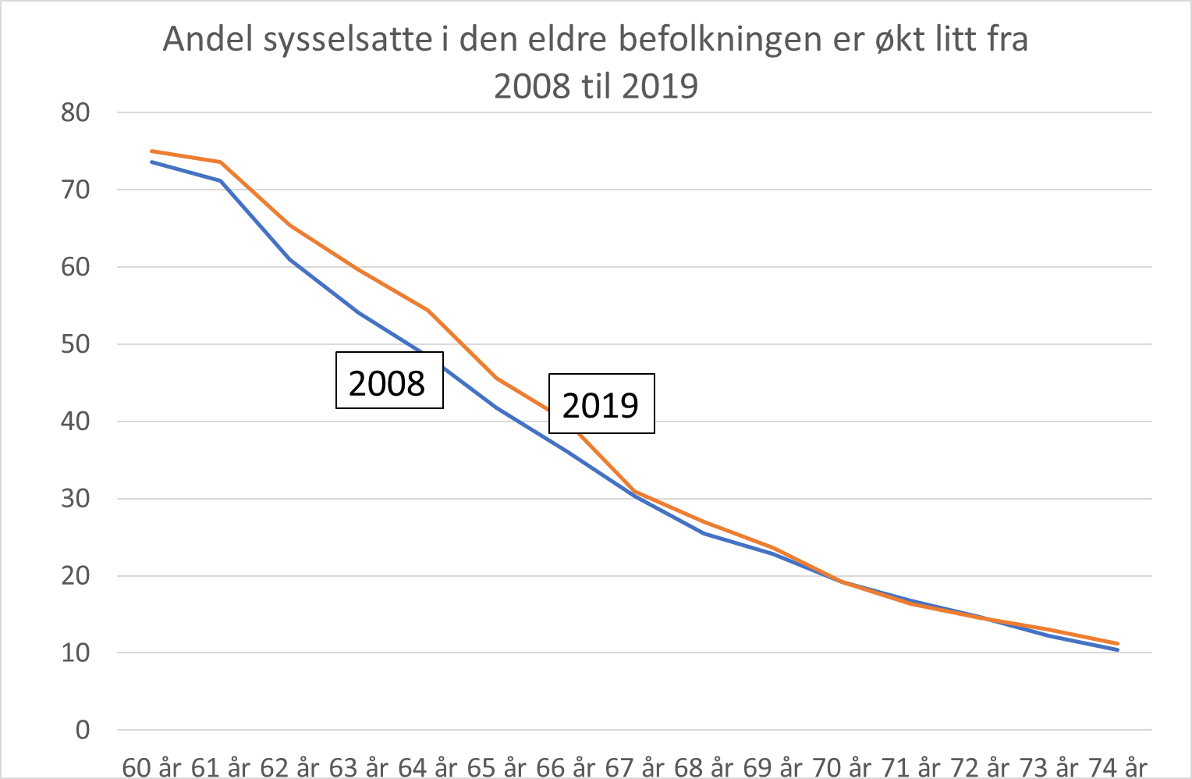
2030?
Notes:
Notater:
Den nye arbeidslinja (stimulering til seinere avgang ved kutt i pensjonen) virker ikke særlig godt, folk flest jobber fortsatt ikke etter 62 eller 67 år, selv om de straffes økonomisk, de blir bare fattigere.

Slide 23
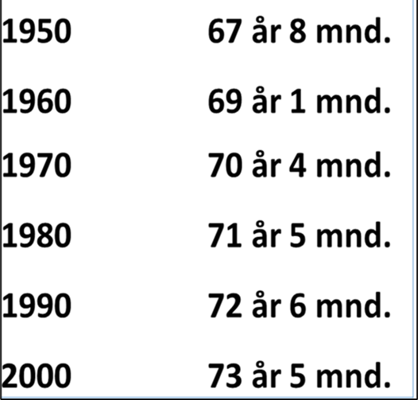
Årskull
2030?

Slide 24
Levealdersjustering
Pensjonsalderen blir i praksis justert oppover for hvert nytt årskull.
Påskudd: levealderen øker. Men det har den gjort i flere hundre år.
Før reformen ble pensjonsalderen justert nedover når velstanden økte.
Notes:
Notater:
Tungvint ord. Skjuler innholdet. Gjør økningen av den reelle pensjonsalderen framover automatisk så den ikke kan diskuteres. I andre land har heving av pensjonsalderen ført til kraftig protest når det presenteres som det den er.

Slide 25
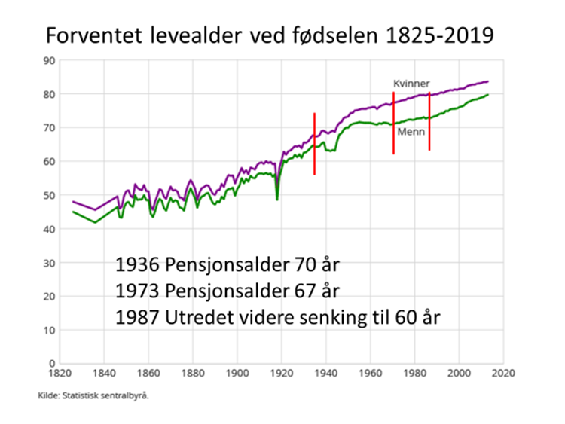
«Når vi lever lenger, må vi jobbe lenger» - må vi det?
Notes:
Notater:
Sannsynlig langtidstrend, hva skjer når den langsomt flater ut? Hva med de gruppene som ikke har slik økning (klasse, kjønn)

Slide 26
Levealder etter yrke (klasse) 1981-2013
Menn Kvinner
Notes:
Notater:

Slide 27
Levealdersjustering
(…) de yngre årskullene (vil) få lavere pensjon. Dette kan de kompensere for ved å stå lengre i arbeid.
(…) fremover er (det) pensjonistene, og ikke som før skattebetalerne, som bærer kostnadene ved at levealderen øker
(…) det viktigste innstrammingstiltaket i pensjonsreformen - sammen med (...) underregulering av løpende pensjon (i forhold til lønnsvekst).
https://snl.no/pensjon
Notes:
FULL TEKST FRA SNL.
Et viktig element i det nye pensjonssystemet er levealderjusteringen. Den innebærer at hvis den generelle levealderen øker (hvilket den normalt vil gjøre), vil de yngre årskullene få lavere pensjon. Dette kan de kompensere for ved å stå lengre i arbeid.
Innføringen av levealderjustering innebærer at det fremover er pensjonistene, og ikke som før skattebetalerne, som bærer kostnadene ved økninger i levealderen. Levealdersjusteringen fører til store innsparinger på sikt og er det viktigste innstrammingstiltaket i pensjonsreformen sammen med en ny regel om underregulering av løpende pensjon med 0,75 prosentpoeng i forhold til lønnsveksten.

Slide 28
Levealdersjustering med kommentarer
(…) de yngre årskullene (vil) få lavere pensjon. Dette kan de kompensere for ved å stå lengre i arbeid. Urealistisk for de fleste, særlig for uføre
(…) fremover er (det) pensjonistene, og ikke som før skattebetalerne, som bærer kostnadene ved at levealderen øker «rettigheter i henhold til det de har innbetalt»
(…) det viktigste innstrammingstiltaket i pensjonsreformen - sammen med (...) underregulering av løpende pensjon (i forhold til lønnsvekst). Hvem tjener og hvem taper når statlig alderstrygd minker for hvert årskull?
https://snl.no/pensjon
Notes:
Notater:
I virkeligheten er det ikke mange som kompenserer, altså betyr det egentlig bare mindre (billigere) pensjon.

Slide 29
Uførepensjonen - arbeiderklassens førtidspensjon
Notes:
KORT

Slide 30
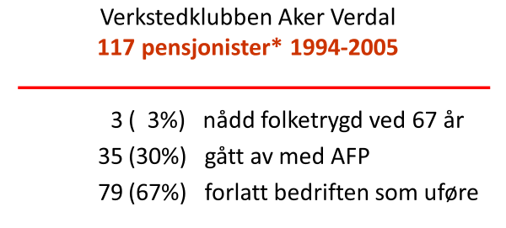

*
Gammel AFP var en førtidspensjon som ikke krevde papir på uførhet
Notes:
Notater:
Prøv å sette opp en liknende statistikk på din egen arbeidsplass!
Nesten ingen i denne industribedriften holdt til 67 år. Gammel AFP kunne man få fra 62 år, uten papir fra lege, og uten redusert alderspensjon som nå. Viktig LO-seier som Stoltenberg og Karl Eirik Schjøtt-Pedersen lurte fra dem. Metode: «oppstykking i delprosesser og flittig bruk av kreativ uklarhet».
Les mer om hvordan pensjonsreformen kunne gå gjennom med minimal motstand:
https://arbeidslivet.no/Velferd/Pensjon/En-pensjonsreform-mot-alle-odds/

Slide 31
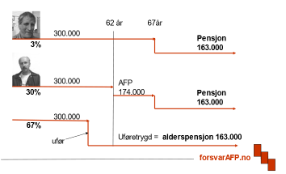
Folketrygdens alderspensjon før reformen (ca.2005)
– lik for alle som hadde samme lønn de tjue beste årene
Notes:
Notater:
Stein Aamdal
Kåre Gaasvik
Tall fra Forsvar AFP, ca 2005.
http://forsvarafp.no/
Hovedpoeng – alle har bruk for samme alderspensjon, selv om noen får avbrudd i yrkeslivet. De «tjue beste årene» og 40 års opptjeningstid.

Slide 32
Rett til uførepensjon fra 50 år til 70 år slik at:
«personer, som allerede før 70-årsalderen faktisk står likt med de gamle fordi de har mistet en vesentlig del av sin arbeidsevne, også når det gjelder samfunnets omsorg, bør bli likestilt med de gamle.»
Notes:
Notater:
Poenget er at ideen om uførepensjon var der allerede i 1935

Slide 33
Notes:
Notater:
Vilkår for uføretrygd (18-67 år)
Inntektsevnen er (lang)varig nedsatt med minst 50 %
av «sykdom, skade eller lyte»
Det avgjørende er mulighetene for å være i arbeid.
= Etterspurt arbeidskraft
Fra «Vilkårene for uføretrygd» (NAV)

Slide 34
Notes:
Kilde SSB:
https://www.ssb.no/arbeid-og-lonn/artikler-og-publikasjoner/vanligst-for-ufore-a-jobbe-i-salgs-og-serviceyrker
SSBs lønnsstatistikk

Slide 35
Notes:
Notater:
Høy uføreandel sammenfaller med lav lønn og omvendt.
Kilde SSB:
https://www.ssb.no/arbeid-og-lonn/artikler-og-publikasjoner/vanligst-for-ufore-a-jobbe-i-salgs-og-serviceyrker
SSBs lønnsstatistikk

Slide 36
Pensjonsreformens modell holder ikke:
Avgangsalderen er ikke valgfri

Slide 37



Den altfor enkle teorien bak:
Dårlig tidligpensjon (som AFP, uføretrygd og særaldersgrenser) «stimulerer» folk til å gå av seinere
Notes:
Clipart av gulrot er hentet fra: <a href='https://pngbas.com/images/bt/free-clipart-carrots-6.png'>Image credit</a>

Slide 38
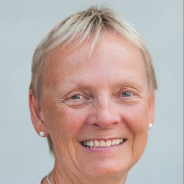
Overlege Ingrid Sivesind Mehlum.
Statens arbeidsmiljøinstitutt 1.2.2018
- I de fleste tilfeller er avgjørelsen om å pensjonere seg eller fortsette å arbeide resultat av et samspill mellom arbeidsmiljøet og en rekke andre faktorer, slik som blant annet individuell helse, arbeidsmarkedsforhold og hvordan pensjons- og trygdesystemet ser ut.
Notes:
http://www.diva-portal.se/smash/get/diva2:1167099/FULLTEXT01.pdf

Slide 39
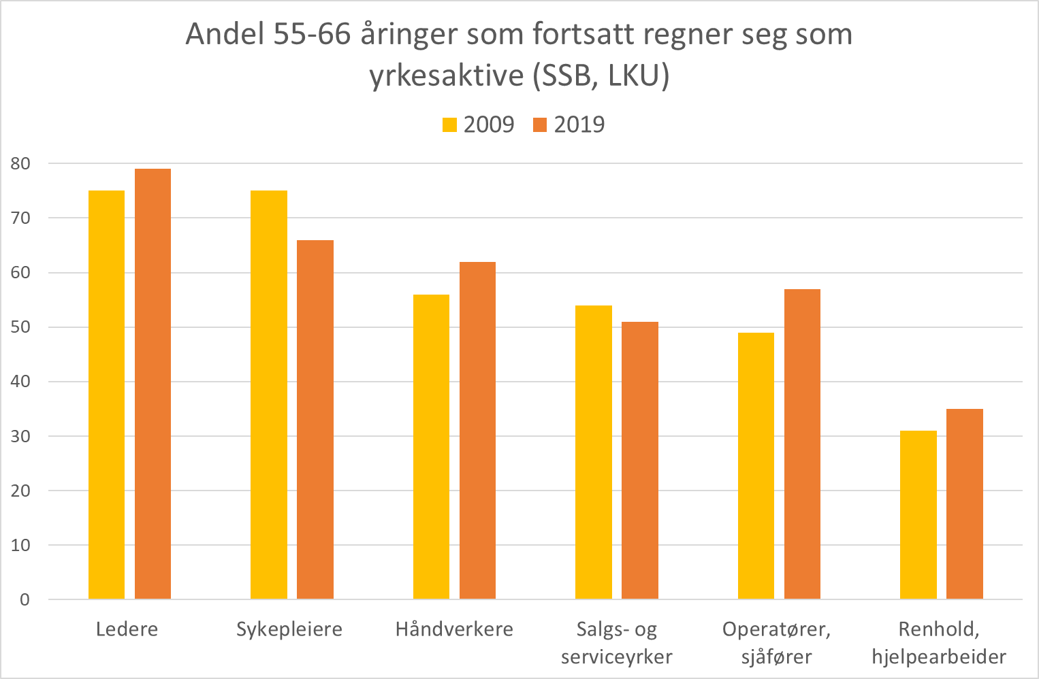
Etter
ti år med pensjons-reform og «vi må jobbe lenger»
slutter eldre som før, særlig i tunge yrker
Notes:
Kilde:
Tall fra SSB, bestilt av Pensjonsutvalget for alle høsten 2020.
https://pensjonforalle.no/pfas-pensjonsutvalg.html

Slide 40
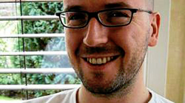
Økt økonomisk ulikhet blant eldre
I et pensjonssystem som klart belønner dem som jobber lengst, bidrar det til store ulikheter.
De med hardest arbeid og dårligst helse, får minst.
Simen Markussen leder forskningsprosjektet som kan gi oss mer kunnskap om hva Pensjonsreformen får å si for den enkelte alderspensjonist. (Foto: Privat)
Notes:
http://www.forskningsradet.no/prognett-evapen/Nyheter/Norge_et_laboratorium_for_eldrebolgen/1254020299570?lang=no
Lesetips:
Ebba skriver kort i forkant av LOs evaluering av pensjonsreformen: http://www.ebbawergeland.no/artikler/friske_hoytlonte_menn.html

Slide 41
Noen punkter å ta med seg:
Staten må ta tilbake ansvaret for folks økonomiske trygghet i alderdommen.
  Heller betale litt mer skatt enn å være prisgitt arbeidsgiveres pensjonsordninger, børs, bank og forsikringsselskap
Uføre og tidligpensjonister trenger samme alderspensjon som andre
Bort med levealdersjustering – 67 år er nok
Få med foreningen/klubben din i «Pensjon for alle»
Notes:
Og ikke bli motløs, det er mange grunner til at det må komme et pensjonsopprør. Les mer her:
http://www.ebbawergeland.no/artikler/pensjonsopproret.html

Slide 42

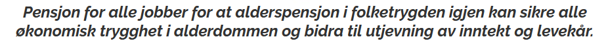
https://pensjonforalle.no/ facebook.com/pensjonforalle

